Slide 1

Онтогенез
Онтогенез – процесс индивидуального развития организма.
Термин онтогенез был введен в 1866 году немецким биологом-эволюционистом Э. Геккелем.
Эрнст Геккель

Slide 2
Периоды онтогенеза
эмбриональный
постэмбриональный

Slide 3
эмбриогенез
Зигота
Дробление
Органогенез
Гаструляция

Slide 4





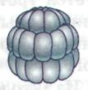
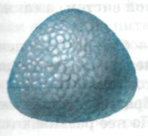
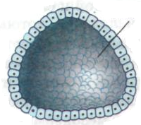
Стадии дробления
Оплодотво-ренное яйцо
2 клетки бластомера
4 клетки
8 клеток
16 клеток
32 клетки
бластоцель
Бластула
Бластула в разрезе

Slide 5
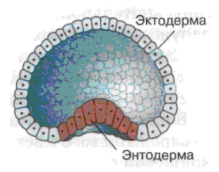
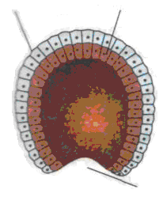
Стадия гаструляции
эктодерма
энтодерма
первичный рот
Начало образования гаструлы
Гаструла

Slide 6
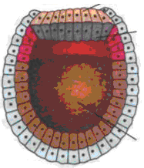
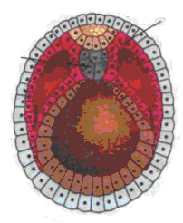
Органогенез
Нервная пластинка
Мезодерма
Хорда
Полость первичной кишки
Ранняя нейрула
Нейрула

Slide 7
Зародышевые листки
Эктодерма
Мезодерма
Энтодерма

Slide 8

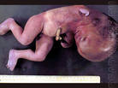

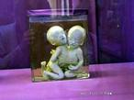


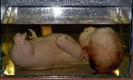


Воздействие неблагоприятных факторов

Slide 9
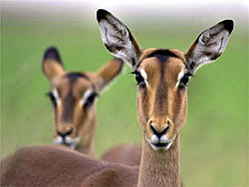
Постэмбриональное развитие
Непрямое
Прямое
С полным превращением
С неполным превращением

Slide 10
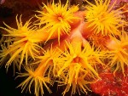
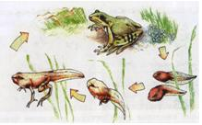
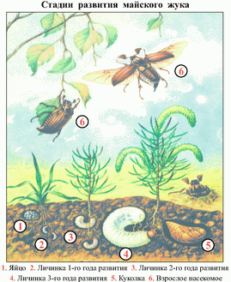

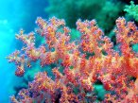
Значение непрямого развития
способствует расселению вида
покоящаяся стадия в неблаго-приятных условиях
уменьшается конкуренция

Slide 11
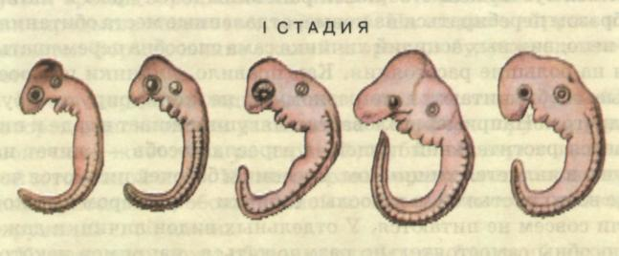
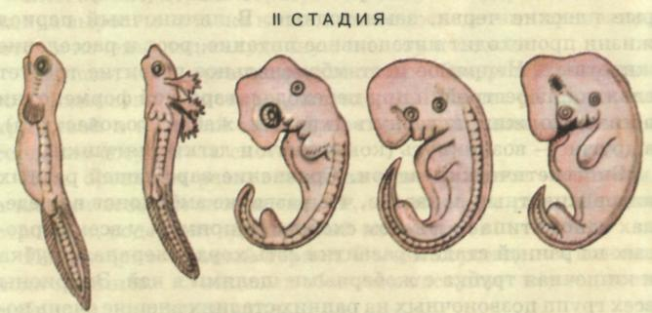
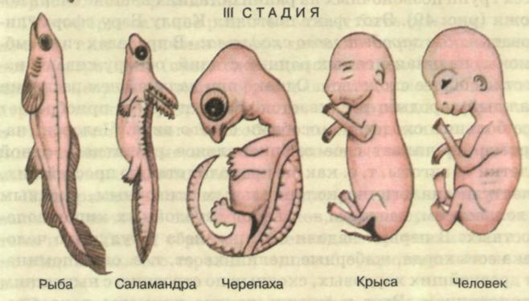
Общность происхождения живых организмов
К.Бэр:
закон зародышевого развития
Ф. Мюллер,
Э. Геккель:
биогенетический закон

Slide 12
Выводы
онтогенез – индивидуальное развитие
организма. Включает два периода –
эмбриональный и постэмбриональный.
эмбриональный период включает три стадии:
дробления, гаструляцию, органогенез.
различают прямое и непрямое
постэмбриональное развитие.
Изучив материал урока, проверь свои знания, ответив на вопросы итогового тестирования.

Slide 13
1. Эмбриональный период…
А) продолжается от выхода из яйцевых оболочек или рождения до
смерти
Б) начинается с момента образования зиготы и продолжается до
рождения или выхода из яйцевых оболочек.
2. Что такое онтогенез?
А) процесс индивидуального развития организма
Б) процесс формирования органов и тканей
В) процесс слияния половых клеток
3. Бластула – это…
А) трехслойный зародыш
Б) двухслойный зародыш
В) однослойный зародыш

Slide 14
4. Каково значение непрямого развития организмов?
А) обострение конкуренции между взрослыми особями
Б) расширение области распространения вида
В) уменьшение конкуренции между взрослыми особями и
потомством.
5. Определите правильную последовательность развития
зародыша.
А) бластомеры – бластула – гаструла
Б) гаструла – бластула – бластомеры
В) бластомеры – гаструла – бластула.
6. О чем свидетельствует факт, что зародыш различных
организмов на ранних стадиях развития имеют сходство?
А) многообразие видов
Б) о единстве происхождения видов
В) о влиянии факторов среды на развитие зародыша.

Slide 15
7. Вторая стадия зародышевого развития?
А) бластула
Б) гаструла
В) органогенез
8. Оплодотворенная яйцеклетка…
А) зигота
Б) нейрула
В) бластула
9. Гаструляция…
А) начальная стадия в развитии зародыша
Б) быстрые митотические деления зиготы
В) образование двухслойного многоклеточного зародыша
Проверь себя!
Спасибо за урок!

